Slide 1
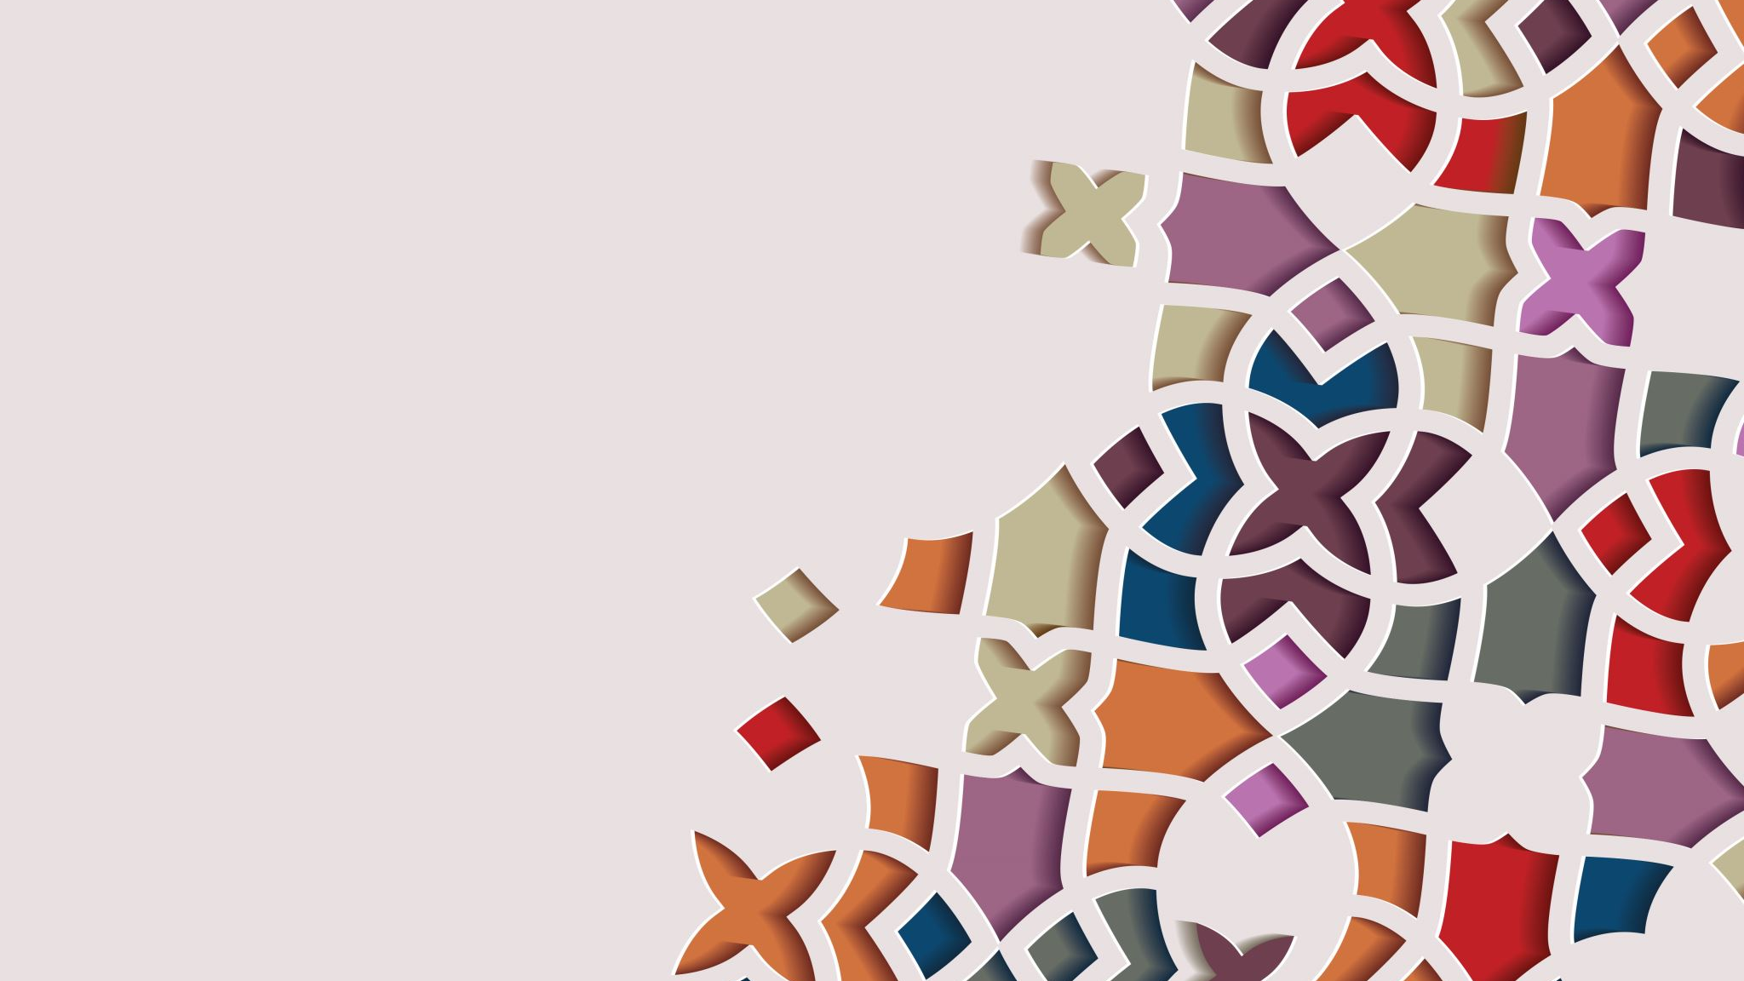
Футур први

Slide 2
Футур први
означава радњу која ће се вршити или извршити у будућности, послије тренутка говорења
личан је глаголски облик
jедини је глаголски облик који је по саставу и прост и сложен
Примјери: Ићи ћемо на море у Грчку.
Киша ће падати.
Написаћу задаћу сутра.

Slide 3
Творба футура првог
СЛОЖЕНИ ФУТУР ПРВИ
краћи (енклитички) облици презента помоћног глагола ХТЈЕТИ
(ћу, ћеш, ће; ћемо, ћете, ће)
инфинитив
(глагола који се мијења)
гради се и од инфинитива глагола на –ТИ и од инфинитива глагола на –ЋИ
пише се као двије ријечи
Примјери: пјевати > ће пјевати
ићи > ће ићи / ићи ће
Код глагола чији се инфинитив завршава –ЋИ исправан је само облик сложеног футура првог

Slide 4
Творба футура првог
ПРОСТИ ФУТУР ПРВИ
инфинитивна основа
(глагола који се мијења)
краћи (енклитички) облици презента помоћног глагола ХТЈЕТИ
(ћу, ћеш, ће; ћемо, ћете,ће)
гради се само од глагола који се у инфинитиву завршавају на -ТИ
пише се као једна ријеч, тј. помоћни глагол пише се спојено са инфинитивном основом
Примјери: пјевати > пјеваћу, пјеваћеш, пјеваће; пјеваћемо, пјеваћете, пјеваће
читати > читаћу, читаћеш, читаће; читаћемо, читаћете, читаће

Slide 5
Облици футура првог глагола написати
инфинитив: написати
инфинитивна основа: написа-
краћи облици презента помоћног глагола ХТЈЕТИ: ћу, ћеш, ће; ћемо, ћете, ће
сложени футур први
прости футур први
ћу написати
ћеш написати
ће написати
ћемо написати
ћете написати
ће написати
написаћу
написаћеш
написаће
написаћемо
написаћете
написаће
ЈЕДНИНА
МНОЖИНА

Slide 6
Облици футура првог глагола стићи
инфинитив стићи
краћи облици презента помоћног глагола ХТЈЕТИ: ћу, ћеш, ће; ћемо, ћете, ће
сложени футур први
ћу стићи / стићи ћу
ћеш стићи / стићи ћеш
ће стићи / стићи ће
ћемо стићи / стићи ћемо
ћете стићи / стићи ћете
ће стићи / стићи ће
ЈЕДНИНА
МНОЖИНА

Slide 7
Футур први - занимљивост
Обрати пажњу на облике футура првог глагола који се у инфинитиву завршавају на -ТИ испред којег долази сугласник -С
јеСти > јешћу
паСти > пашћу
гриСти > гришћу

Slide 8
Футур први - вјежба
Футур први означава радњу.
Гради се од краћег облика презента помоћног глагола и инфинитива или основе глагола који се мијења.
Треће лице множине глагола читати у футуру првом гласи ће читати или
Прво лице једнине глагола заобићи у футуру првом гласи заобићи ћу или
будућу
хтјети
инфинитивне
читаће.
ћу заобићи.

Slide 9
Футур први
Ићи ћемо на море у Грчку. Киша ће падати. Написаћу задаћу сутра
означава радње које ће се вршити или извршити у будућности, прије тренутка говорења
може бити и прост и сложен глаголски облик
личан је глаголски облик
сложени футур први:
гради се од краћих облика презента глагола хтјети
( ћу, ћеш, ће; ћемо, ћете, ће) и инфинитива глагола који
се мијења
гради се и од инфинитива глагола на –ТИ и инфинитива глагола на -ЋИ
пише се као двије ријечи
прости футур први:
гради се од инфинитивне основе глагола који се мијења и краћих облика презента помоћног глагола ХТЈЕТИ ( ћу, ћеш, ће; ћемо, ћете, ће )
пише се као једна ријеч, тј. помоћни глагол сраста са инфинитивном основом и користи се на почетку реченице
гради се само од глагола који се у инфинитиву завршавају на -ТИ
написаТИ
ћу написати
ћеш написати
ће написати
ћемо написати
ћете написати
ће написати
стиЋИ
ћу стићи
ћеш стићи
ће стићи
ћемо стићи
ћете стићи
ће стићи
написаТИ
написаћу
написаћеш
написаће
написаћемо
написаћете
написаће
ЈЕДНИНА
ЈЕДНИНА
МНОЖИНА
МНОЖИНА

Slide 10
Футур први - задаћа
Промијенити кроз сва лица једнине и множине у футуру првом глаголе ЖИВЈЕТИ и РЕЋИ.
Срећно!

